Slide 1
Structura materiei
Radioactivitatea

Slide 2
Radioactivitatea
Radioactivitatea este o proprietate, prezentă la anumite stări ale materiei, de a emite spontan energie și particule subatomice. Este o caracteristică a nucleelor individuale atomice; este un fenomen natural, prezent peste tot: în stele, pe Pământ și în organismul viu.

Slide 3
Structura atomului
Nucleul atomului este compus din protoni (sarcină electrică pozitivă +) și neutroni (sarcină electrică nulă).
Atomul este neutru din punct de vedere electric: nucleul este înconjurat de electroni (sarcină electrică negativă -), egali ca număr cu protonii din nucleu.

Slide 4
Structura atomului
Structura atomului este aceeași pentru toate elementele chimice. Ceea ce se modifică de la un element la altul este numărul de protoni și neutroni. Numărul total de protoni din nucleu se numește "număr atomic" și este indicat de litera Z. Elementul chimic cu 8 protoni este oxigenul (O), cel cu 26 de protoni este fierul, cel cu 79 de protoni este aurul și așa mai departe ...

Slide 5
Izotopi
În nucleul unui element pot exista N neutroni, suma A = N + Z fiind numită număr de masă. Nucleele cu aceeași valoare a lui Z (protoni), dar cu valori diferite ale A (adică cu un număr diferit de neutroni) se numesc izotopi.

Slide 6
Izotopi radioactivi
Izotopii prezenți în natură sunt aproape toți stabili. Cu toate acestea, unii izotopi naturali și aproape toți izotopii artificiali sunt instabili din cauza unui exces de protoni și / sau neutroni. Această instabilitate determină transformarea lor spontană în alți izotopi însoțiți de emisii de particule (radiații). Acești izotopi sunt numiți izotopi radioactivi.

Slide 7
Dezintegrarea radioactivă
Transformarea unui izotop radioactiv produce un alt izotop, care poate fi radioactiv sau stabil. Această transformare se numește dezintegrare radioactivă. Nu este posibil să se determine momentul exact în care izotopii unici se vor dezintegra. Dezintegrarea radioactivă, în fiecare izotop, respectă o frecvență statistică bine cunoscută.

Slide 8
Timpul de înjumătățire
Timpul de înjumătățire este intervalul de timp necesar ca o jumătate din nucleele atomice ale unei probe radioactive să se dezintegreze (să se schimbă spontan în alte specii atomice prin emisia de particule și energie) sau, în mod echivalent, intervalul de timp necesar pentru ca numărul de dezintegrări pe secundă ale unui material radioactiv să scadă cu o jumătate.

Slide 9
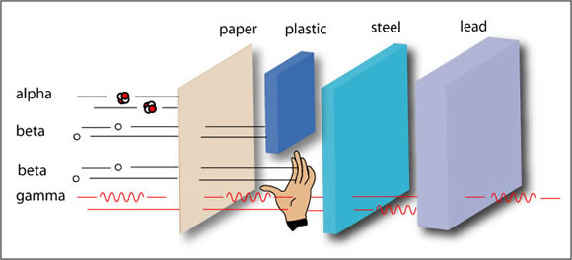
Radiație și scut
Există trei tipuri diferite de dezintegrare radioactivă care diferă prin tipul particulelor emise după dezintegrare. Particulele emise sunt indicate printr-o denumire generică a radiației.
Alfa
Beta
Gamma

Slide 10
Dezintegrarea alfa
În urma unei dezintegrări alfa, nucleul (Z, A) emite o particulă alfa (un nucleu de heliu = 2 protoni + 2 neutroni) și se transformă într-un nucleu diferit cu numărul atomic (Z - 2) și numărul de masă (A-4).

Slide 11
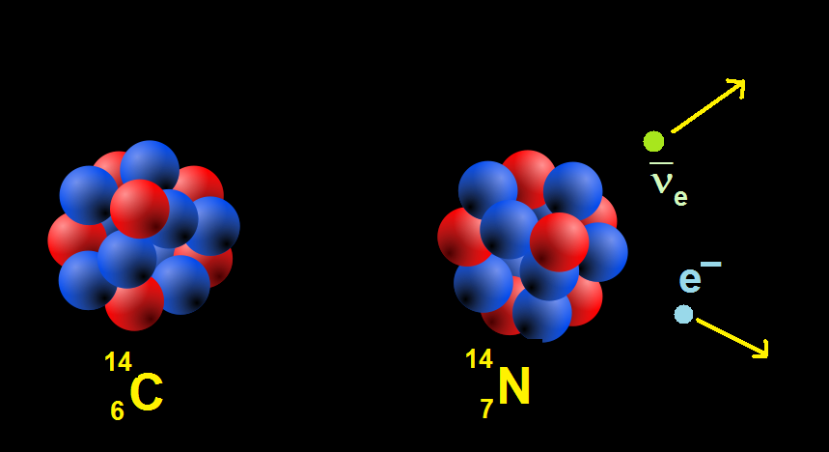
Dezintegrarea beta
Nucleul emite un electron și un antineutron, devenind nucleu cu sarcină (Z + 1), dar cu același număr de masă A.

Slide 12
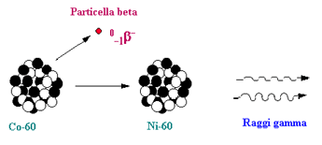
Dezintegrarea gamma
Nucleul nu se transformă, ci trece într-o stare mai scăzută de energie și emite un foton; radiația gamma însoțește adesea pe cea a sau b.

Slide 13
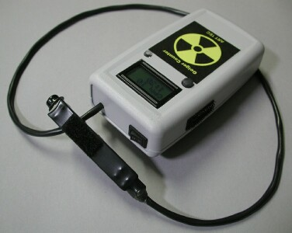
Contorul Geiger
Activitatea unei surse radioactive este definită ca numărul de dezintegrări în unitatea de timp. Aceasta se măsoară în Becquerel (Bq) care este echivalent cu o dezintegrare pe secundă. Instrumentul folosit pentru măsurarea activității radioactive este contorul Geiger.

